Slide 1
搜索树
朱洁

Slide 2
目录
二叉搜索树
二叉平衡树
B-树

Slide 3
二叉平衡树是一种特殊的二叉搜索树
二叉平衡树能有效地控制树的高度，避免产生普通搜索树的“退化”树形。
只介绍二叉平衡树的插入，不介绍二叉平衡树的删除。

Slide 4
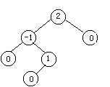

二叉平衡树的定义
定义 二叉平衡树又称AVL树
它或者是一棵空二叉树，或者是具有下列性质的二叉树：
（1）其根的左、右子树高度之差的绝对值不超过1；
（2）其根的左、右子树都是二叉平衡树。
结点的平衡因子定义为该结点的左子树的高度减去右子树的高度
AVL二叉搜索树既是二叉搜索树又是AVL树，具有平衡性和排序性。

Slide 5

二叉平衡树的存储表示
AVL树可以采用普通二叉树的二叉链表存储
每个结点增加一个成员变量：平衡因子bf
二叉平衡树结点结构

Slide 6
AVLNode 平衡树结点类型
Typedef struct avlnode
{
K element;
int Bf; //结点的平衡因子
AVLNode* LChild,*RChild;
}AVLNode;

Slide 7
二叉平衡树的搜索和一般二叉树的搜索一样

Slide 8
回顾
二叉搜索树的插入步骤与单链表的插入步骤类似。
(1) 查找插入元素的位置；
(2) 生成新结点；
(3) 插入新结点(有可能修改root指针)
怎么选择该位置？
插入后是否有后续调整动作？

Slide 9
二叉平衡树的平衡旋转
二叉平衡树插入新元素步骤：
（１）二叉平衡树的插入可先按普通二叉搜索树的插入方法插入结点
（２）新结点设为q，但插入新结点后的新树可能不再是AVL树，这时需要重新平衡，使之仍具平衡性和排序性

Slide 10
插入后可能影响从根到插入位置的路径上所有结点的平衡因子的值。
1
0
33
0
-1
-1
19
43
-1
0
0
1
1
12
26
36
56
0
0
0
0
-1
15
23
28
45
0
25
插入：25
依然是AVL树，插入后树高加1

Slide 11
插入后可能影响从根到插入位置的路径上所有结点的平衡因子的值。
0
1
33
0
0
-1
19
43
-1
0
1
0
1
12
26
36
56
0
0
0
0
15
23
28
35
45
插入：35
依然是AVL树，插入后树高不变

Slide 12
插入后可能影响从根到插入位置的路径上所有结点的平衡因子的值。
1
1
33
-1
0
-1
19
43
-1
0
1
1
1
12
26
36
56
0
0
0
-1
0
15
23
28
35
45
0
25
插入：35
根结点的平衡因子值不变

Slide 13
总结平衡因子改变规律

Slide 14
插入后可能影响从根到插入位置的路径上所有结点的平衡因子的值。
1
0
33
0
-1
-1
19
43
-1
0
0
1
1
12
26
36
56
0
0
0
0
-1
15
23
28
45
0
25
“可能”是否变成“肯定”，取决于被插入结点是否改变子树高度
插入：25
如果被插入的结点在这条路径上某个结点的左子树上，那么该结点的平衡因子可能加1，否则(插入在右子树上)可能减1。

Slide 15
插入后可能影响从根到插入位置的路径上所有结点的平衡因子的值。
1
1
33
-1
0
-1
19
43
-1
0
1
1
1
12
26
36
56
0
0
0
-1
0
15
23
28
35
45
0
25
插入：35
如果被插入的结点在这条路径上某个结点的左子树上，那么该结点的平衡因子可能加1，否则(插入在右子树上) 可能减1。

Slide 16
插入后平衡树不再平衡的情况

Slide 17
插入后可能影响从根到插入位置的路径上所有结点的平衡因子的值。
1
0
33
1
0
-1
19
43
-1
0
1
-2
0
12
26
36
56
0
0
0
1
0
15
23
28
45
0
14
不再是二叉平衡树
插入：14

Slide 18
插入后可能影响从根到插入位置的路径上所有结点的平衡因子的值。
0
-1
33
0
-2
-1
19
43
-1
0
2
1
0
12
26
36
56
0
0
0
0
15
23
28
45
1
0
44
不再是二叉平衡树
插入：44

Slide 19
4个元素的插入分别代表4种不同情况：
（1）插入25 树仍然是二叉平衡树，树高度加1
（2）插入35 树仍然是二叉平衡树，高度不变
（3）插入14 树不再是二叉平衡树
（4）插入44 树不再是二叉平衡树
一般情况，插入新结点后会影响从根结点到新结点的路径上所有结点的平衡因子。插入在某结点的左子树上，该结点的平衡因子可能+1，插入在某结点的右子树上，该结点的平衡因子可能-1，

Slide 20
插入结点后必须进行一系列处理以保持平衡性

Slide 21
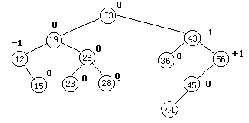
重新平衡
在根到新插入结点的路径上，所有结点的平衡因子都为0，结点插入后依然是平衡二叉树

Slide 22
重新平衡
最近不平衡祖先：从根结点到插入节点的路径上，离插入结点最近的平衡因子不为0的结点（没有插入前）
最小不平衡子树：以最近不平衡祖先为根的子树
我们将在最小不平衡子树的范围内进行调整，使得整个树达到平衡
为方便起见，用s表示最小不平衡子树

Slide 26
重新平衡-为讨论插入算法，作以下准备工作
（1）新结点为q，q的最近不平衡祖先为s
（2）q按照二叉搜索树的插入方式插入到s的左子树下
（3）从结点s到新结点q的路径上所有结点（不含s）的平衡因子值均已修正。
右子树情况下的分析是类似的
0
33
0
-1
19
43
-1
0
1
0
在插入q之前根据平衡因子找到s
12
26
36
56
s
0
0
0
1
15
23
28
45
修改平衡因子
0
0
q
44

Slide 27
一个规律
如果一条路径上所有结点平衡因子为0，则在这条路径的最后插入一个结点，一定会使得这条路径上所有结点为根的子树的高度+1
1
0
50
22
-1
0
39
0
16
39
0
0
0
0
44
0
13
19
39
44

Slide 28
一个规律
如果一条路径上所有结点平衡因子为0，则在这条路径的最后插入一个结点，一定会使得这条路径上所有结点为根的子树的高度+1
1
0
50
22
-1
0
39
0
16
39
0
0
0
0
44
0
13
19
39
44

Slide 29
一个规律
如果一条路径上所有结点平衡因子为0，则在这条路径的最后插入一个结点，一定会使得这条路径上所有结点为根的子树的高度+1
1
0
50
22
-1
0
39
0
16
39
0
0
0
0
44
0
13
19
39
44

Slide 30
基于上述假设与准备，二叉平衡树的插入算法可分三种情况讨论

Slide 31
情况一（s的平衡因子等于0）
s肯定为根，且从根结点到新结点q的插入位置的路径上，所有结点的平衡因子值均为0
插入q后，只需将根结点的平衡因子改为+1，并且AVL树的高度加1，插入操作完成。
1
s
因为在准备工作时，已经将除s之外其他结点的平衡因子修改完成
s
0
0
22
22
0
-1
16
39
16
39
0
1
13
19
44
13
19
44
0
p
18

Slide 32
情况一（s的平衡因子等于0）
沿途结点bf为0
s, root
s, root
0
1
h
h
h+1
h
q
插入前
插入后

Slide 33
情况二（s的平衡因子等于-1）
s的平衡因子为-1，并假定q插在s的左子树上，则新结点q插在结点s较矮的子树上，则插入后只需令s的平衡因子为0，插入算法终止。
1
22
1
22
0
-1
-1
16
39
16
39
s
0
13
19
44
13
24
44
19
0
p
18
18

Slide 34
情况二（s的平衡因子等于-1）
沿途结点bf为0
s
s
-1
0
h-1
h
h
h
q
插入前
插入后

Slide 35
情况三: （s的平衡因子等于1）
因为s的左树比右树高，且我们已经假定新结点插在左树上，因此新结点q插在较高的子树上.如下例：
0
33
0
-1
19
43
-1
0
1
0
如何恢复
平衡性？
12
26
36
56
s
0
0
0
0 → 1
15
23
28
45
0
q
44
根据前面的假定，此时结点s自身的平衡因子值未修改，而从s到q的路径上，其他结点的平衡因子都是修改后的值

Slide 36
分为三种情况讨论
s
1
s
r
1
0
u
？
h
u
h+1
h
h
h
q
q
q

Slide 37
情况三（1）：q添加到r的左子树上
s
s
1
1
r
r
0
1
h
u
u
h
h
h+1
h
q

Slide 38
情况三（2）：q添加到r的右子树的左子树上
s
s
1
1
r
r
0
-1
h
u
h
0
1
h
h
h-1
h-1
h-1
h
q

Slide 39
情况三（3）：q添加到r的右子树的右子树上
s
s
1
1
r
r
0
-1
u
h
0
-1
h
h
h-1
h-1
h-1
h
q

Slide 40
分别就这三种情况进行旋转方案讨论

Slide 41
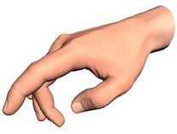
情况三（1）：LL旋转
r
将r拎起来
s
0
s
1
抖一抖
r
0
1
u
h
u
h
h
h+1
h+1
h
q
q
LL表示新结点插入到s左子树的左子树上

Slide 42
情况三（1）：LL旋转
r
1. r变成子树根，替代s的地位
s
0
s
1
r
0
1
h
h+1
h
h
h+1
h
q
q

Slide 43
情况三（1）：LL旋转
r
2. s变成r的右孩子
s
0
s
1
r
0
1
h
h+1
h
h
h+1
h
q
q

Slide 44
情况三（1）：LL旋转
4. r和s的平衡因子变为0
r
s
0
s
1
r
0
1
h
h+1
h
h
h+1
h
q
3. r右孩子变成s的左孩子
q

Slide 45
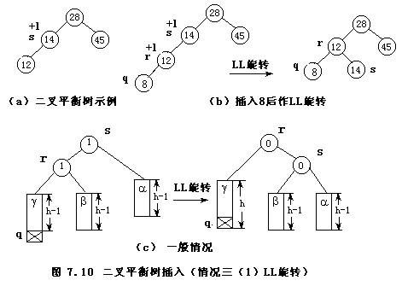
LL-旋转（ s->bF=+1， r->bF=+1）
L
r
L
8
s
14
r
r
12
RR
==>
q
12
s
8
8
14

Slide 46
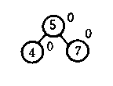
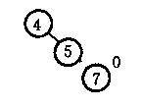
与LL旋转相对应的平衡操作是RR旋转，RR旋转是指新结点
q插入在 s的右孩子r的右子树上时使用的平衡操作。
s -1
r
R
RR
==>
r
R
s
q
q

Slide 47
情况三（2）：LR旋转
s
u
1
0
r
抖一抖
s
L
r
-1
-1
将u拎起来
0
R
h
u
1
h-1
h
h
h
h
h-1
h
q
q

Slide 48
情况三（2）：LR旋转
s
u
1. u抛弃自己的后代，取代s的位置
1
0
r
s
r
-1
-1
0
h
u
1
h-1
h
h
h
h
h-1
h
q
q

Slide 49
情况三（2）：LR旋转
s
u
2. r与s分别成为u的左右孩子
1
0
r
s
r
-1
-1
0
h
u
1
h-1
h
h
h
h
h-1
h
q
q

Slide 50
情况三（2）：LR旋转
s
u
1
0
r
s
r
-1
-1
0
h
u
1
h-1
h
h
h
h
h-1
h
q
q
3. 被u抛弃的左右子树采用就近原则成为r和s的子树

Slide 51
情况三（2）：LR旋转
4. 修改平衡因子
s
u
1
0
r
s
r
-1
-1
0
h
u
1
h-1
h
h
h
h
h-1
h
q
q

Slide 52
情况三（3）：也是LR旋转

Slide 53
情况三（3）：LR旋转
s
u
1
r
抖一抖
0
L
s
r
-1
将u拎起来
0
R
1
u
h
-1
h-1
h
h
h
h-1
h
q
q

Slide 54
情况三（3）：LR旋转
s
u
1. u抛弃自己的后代，取代s的位置
1
r
0
s
r
-1
0
u
0
h
-1
h-1
h
h
h
h-1
h
q
q

Slide 55
情况三（3）：LR旋转
s
u
2. r与s分别成为u的左右孩子
1
r
0
s
r
-1
0
u
0
h
-1
h-1
h
h
h
h-1
h
q
q

Slide 56
情况三（3）：LR旋转
s
u
1
r
0
s
r
-1
0
u
0
h
-1
h-1
h
h
h
h-1
h
q
q
3. 被u抛弃的左右子树采用就近原则成为r和s的子树

Slide 57
情况三（3）：LR旋转
4. 修改平衡因子
s
u
1
r
0
s
r
-1
0
u
0
h
-1
h-1
h
h
h
h-1
h
q
q

Slide 58
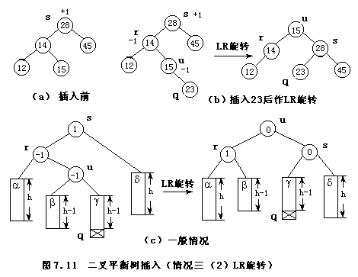
LR-旋转（ s->bf=+1, r->bF=-1）
L
r
R
23

Slide 59
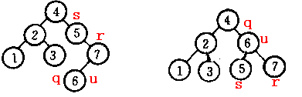
与LR旋转相对应的平衡操作是RL旋转
RL旋转是指新结点q插入在 s的右孩子r的左子树上时使用的平衡操作。
RL型旋转

Slide 60
学习一下，完整的旋转算法

Slide 61
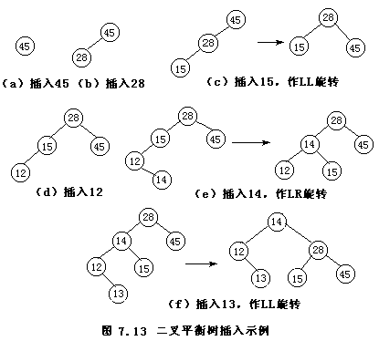
s
r
s
r
u
s
r

Slide 62
AVL构造步骤
先进行二叉搜索树的插入操作
修改平衡因子
取出最小不平衡子树
在最小不平衡子树上标记s、r、u
判断是LL、RR、LR、RL
进行相应旋转动作
将平衡后的子树放回原树中
检查：平衡性、有序性

Slide 63
输入关键码序列：54，20，41，80，62，73画出二叉平衡树的建立过程
0
1
2
最近不平衡祖先怎么找？
1. 从插入新结点位置往根结点方向遇到的第一个平衡因子（尚未更新）非零的结点
2. 插入后更新平衡因子，离插入结点最近的平衡因子为2或-2的结点
54
54
54
s
0
-1
L
20
20
r
插入54
R
0
41
u
插入20
插入41

Slide 64
输入关键码序列：54，20，41，80，62，73画出二叉平衡树的建立过程
0
1
2
如何标记s、r和u？
最近不平衡祖先为s
从s到插入的新结点路径上，紧靠s的后两个结点分别是r和u
54
54
54
s
0
-1
L
20
20
r
插入54
R
0
41
u
插入20
插入41

Slide 65
输入关键码序列：54，20，41，80，62，73画出二叉平衡树的建立过程
0
1
2
如何标记L和R？
s与r之间的路径如果为左分支，则为L，否则为R
r与u之间的路径如果为左分支，则为L，否则为R
54
54
54
s
0
-1
L
20
20
r
插入54
R
0
41
u
插入20
插入41

Slide 66
输入关键码序列：54，20，41，80，62，73画出二叉平衡树的建立过程
0
1
2
0
-1
54
54
54
s
41
u
41
0
-1
L
0
0
0
-1
20
20
r
20
r
54
s
20
54
插入54
R
0
0
41
u
80
插入20
平衡
插入80
插入41

Slide 67
输入关键码序列：54，20，41，80，62，73画出二叉平衡树的建立过程
-2
-2
54
s
41
-1
41
R
1
0
0
-2
0
80
r
20
0
62
20
54
u
62
L
1
0
54
0
80
0
80
0
62
u
62
放回原树，检查
0
54
s
0
80
r
插入62
平衡

Slide 68
输入关键码序列：54，20，41，80，62，73画出二叉平衡树的建立过程
41
-2
s
41
-2
0
0
62
0
0
R
1
r
41
20
-1
62
20
-1
62
80
R
u
0
0
54
1
80
0
54
1
80
20
0
54
73
0
73
0
0
73
插入73
准备工作
调整

Slide 69
输入关键码序列：16,3,7,11,9,26,18,14,15
画出二叉平衡树的建立过程

Slide 70
下述二叉树中，哪一种满足性质：从任意结点出发到根结点的路径上所经过的结点关键字有序排列？
A：AVL树
B：哈夫曼树
C：二叉排序树
D：最小堆

Slide 71
作业：
扩展题 4,5

